Slide 1

МИНИСТЕРСТВО НАУКИ И ВЫСШЕГО ОБРАЗОВАНИЯ РОССИЙСКОЙ ФЕДЕРАЦИИ
МИРЭА – РОССИЙСКИЙ ТЕХНОЛОГИЧЕСКИЙ УНИВЕРСИТЕТ
Институт тонких химических технологий
Кафедра физики и технической механики
Лекция №12
Дифракция.
Лектор: доцент Комова Н.Н.

Slide 2
ДИФРАКЦИЯ СВЕТА
Дифракция Френеля на круглом отверстии и диске.
- Условие максимумов и минимумов при дифракции от щели. График зависимости интенсивности дифракционной картины от угла дифракции. - Дифракция Фраунгофера на дифракционной решетке. Условие главных максимумов, главных и дополнительных минимумов. Распределение интенсивности на экране в зависимости от синуса угла дифракции. - Дифракционная решетка как основной элемент спектрального прибора. Разложение сложного (полихроматического) света в спектр. Угловая и линейная дисперсии. Разрешающая способность спектрального прибора. Условие разрешимости спектральных линий (критерий Рэлея).

Slide 3
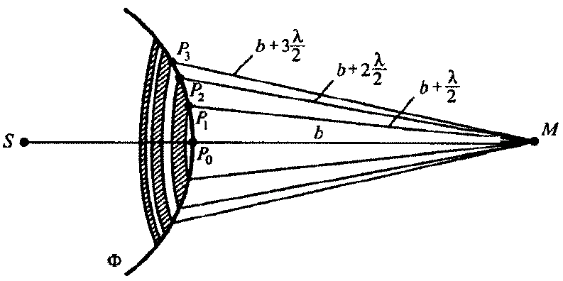

Метод зон Френеля.

Slide 4
Для нахождения амплитуды колебания, возбуждаемого световой волной в т. М, применим принцип Гюйгенса— Френеля. Заменим действие источника S действием воображаемых источников, расположенных на вспомогательной поверхности Ф, являющейся поверхностью фронта волны, идущей из S (поверхность сферы с центром S).
Френель предложил разбить волновую поверхность Ф на кольцевые зоны такого размера, чтобы расстояния от краев зоны до М отличались на λ/2. Подобное разбиение фронта волны на зоны можно выполнить, проведя с центром в точке М сферы радиусами b+ λ/2 ; b+2λ/2; b+ 3λ/2 ;… Колебания от соседних зон проходят до точки М расстояния, отличающиеся на λ/2 , то в т. М они приходят в противоположной фазе и при наложении эти колебании будут взаимно ослаблять друг друга.

Slide 5
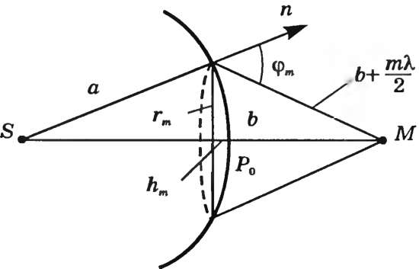
Амплитуда результирующего светового колебания в точке М
А₁, А₂, ... - амплитуды колебаний, возбуждаемых 1-й, 2-й, ... зонами.
Для оценки амплитуд колебаний определим площади зон Френеля. Пусть внешняя граница n-й зоны выделяет на волновой поверхности сферический сегмент высоты h_{m}
σ_{т} - площадь этого сегмента, площадь m-й зоны Френеля равна Δσ_{m} = σ_{т} - σ_{т-1} . σ_{т-1} - площадь сферического сегмента, выделяемого внешней границей (т -1)-й зоны
учитывая, что λ << а и λ << b, получим

Slide 6
Площадь сферического сегмента и площадь m-й зоны Френеля соответственно равны
- Площадь m-й зоны Френеля не зависит от т, следовательно, при не слишком больших т площади зон Френеля одинаковы. - Построение зон Френеля разбивает волновую поверхность сферической волны на равновеликие зоны. - Действие отдельных зон в точке М тем меньше, чем больше угол ϕ между нормалью п к поверхности зоны и направлением на М, т. е. действие зон постепенно убывает от центральной (около Ро) к периферическим. - Интенсивность излучения в направлении точки М уменьшается с ростом т вследствие увеличения расстояния от зоны до точки М.
В качестве допустимого приближения можно считать, что амплитуда колебания Ат от некоторой m-й зоны Френеля равна среднему арифметическому от амплитуд примыкающих к ней зон

Slide 7
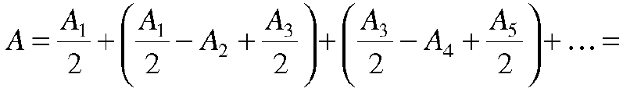
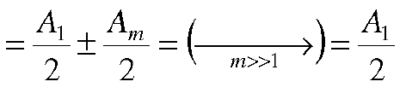
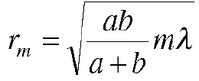
Тогда можно записать
Выражения, стоящие в скобках, равны нулю, а оставшаяся часть от амплитуды последней зоны ничтожно мала.
Амплитуда результирующих колебаний в произвольной точке М определяется как бы действием только половины центральной зоны Френеля. Следовательно, действие всей волновой поверхности на точку М сводится к действию ее малого участка, меньшего центральной зоны. Если высота сегмента h_{m}<<а (при не слишком больших т), тогда r_{m}² = 2ah_{m}. Радиус внешней границы m-й зоны Френеля:

Slide 8
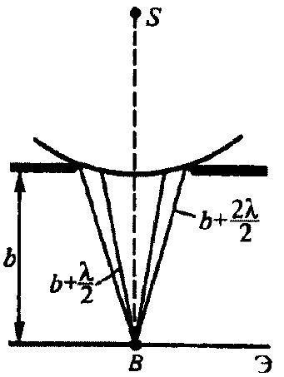

Дифракция Френеля от круглого отверстия.
Амплитуда колебаний светового вектора в т.В
(С)
знак «+» соответствует нечетным т и «—» - четным т. Если отверстие открывает нечетное число зон Френеля, то амплитуда (и интенсивность) в точке В будет больше, чем при свободном распространении волны, если четное, то амплитуда (интенсивность) будет равна нулю. Если отверстие открывает одну зону Френеля, то в т. В амплитуда А = А₁ (из (С) А₁ =2А ) т.е. вдвое больше, чем в отсутствие непрозрачного экрана с отверстием . Поэтому интенсивность света в этом случае больше соответственно в четыре раза, т.к. I ∼ A².

Slide 9
Если отверстие открывает две зоны Френеля, то их действия в точке В практически уничтожат друг друга из-за интерференции. Таким образом, дифракционная картина от круглого отверстия вблизи точки В будет иметь вид чередующихся темных и светлых колец с центрами в точке В (если т четное, то в центре будет темное кольцо, если т нечетное — то светлое кольцо), причем интенсивность в максимумах убывает с расстоянием от центра картины. Расчет амплитуды результирующего колебания на внеосевых участках экрана более сложен, так как соответствующие им зоны Френеля частично перекрываются непрозрачным экраном. Если отверстие освещается не монохроматическим, а белым светом, то кольца окрашены.
Число зон Френеля, открываемых отверстием, зависит от его диаметра. Если он большой, то А _{m} << А₁ и результирующая амплитуда А = А₁/2, т.е. такая же, как и при полностью открытом волновом фронте. В данном случае дифракции не наблюдается, свет распространяется, как и в отсутствие круглого отверстия, прямолинейно.

Slide 10
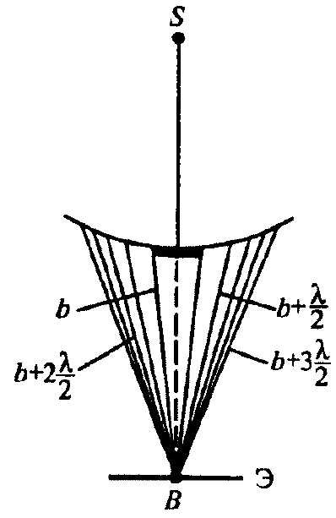



Дифракция Френеля на диске.
Сферическая волна, распространяющаяся от точечного источника S, встречает на своем пути непрозрачный диск. Дифракционную картину наблюдаем на экране Э в точке В, лежащей на линии, соединяющей место расположения источника света S с центром диска. Закрытый диском участок волнового фронта надо исключить из рассмотрения и зоны Френеля строить, начиная с краев диска. Если диск закрывает т первых зон Френеля. Тогда амплитуда результирующего колебания в точке В равна

Slide 11
В точке В всегда наблюдается интерференционный максимум (светлое пятно), соответствующий половине действия первой открытой зоны Френеля. Центральный максимум окружен концентрическими с ним темными и светлыми кольцами, а интенсивность в максимумах убывает с расстоянием от центра картины.
С увеличением диаметра диска первая открытая зона Френеля удаляется от точки В и увеличивается угол между нормалью к поверхности этой зоны и направлением на точку В. В результате интенсивность центрального максимума с увеличением размеров диска уменьшается. При больших размерах диска за ним наблюдается тень, вблизи границ которой имеет место весьма слабая дифракционная картина.

Slide 12
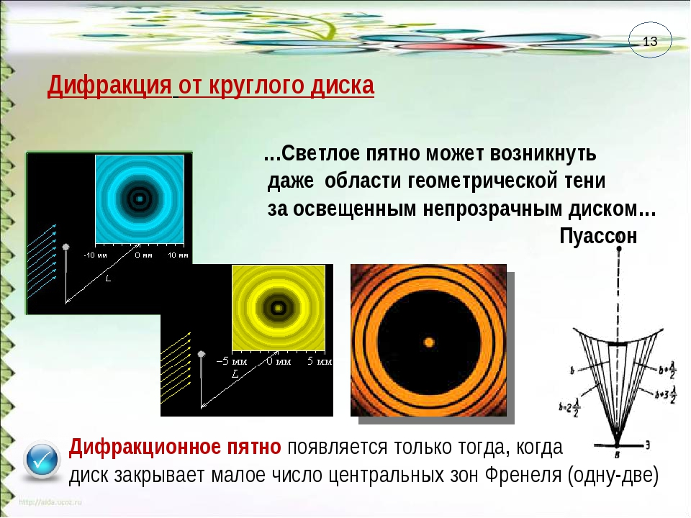

Slide 13
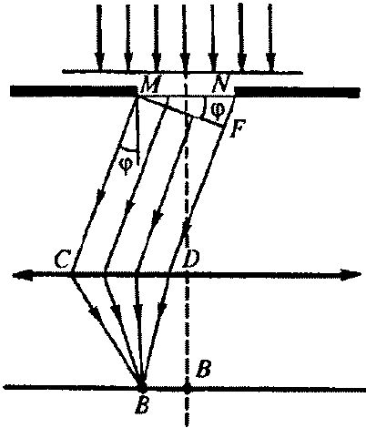
ДИФРАКЦИЯ ФРАУНГОФЕРА.
Дифракция Фраунгофера (или дифракция в параллельных лучах) наблюдается в том случае, когда источник света и точка наблюдения бесконечно удалены от препятствия, вызвавшего дифракцию. Для наблюдения такой дифракции достаточно точечный источник света поместить в фокусе собирающей линзы, а дифракционную картину исследовать в фокальной плоскости второй собирающей линзы, установленной за препятствием.
Дифракция Фраунгофера на одной щели.
Пусть плоская монохроматическая световая волна падает нормально плоскости узкой бесконечной щели шириной а (а меньше длины щели ℓ). Оптическая разность хода между крайними лучами MC и ND, идущими от щели в произвольном направлении под углом ϕ, Δ=NF=a sinϕ.
Л
Согласно принципу Гюйгенса -Френеля, каждая точка щели является источником вторичных волн. Открытую часть волновой поверхности в плоскости щели МN разбивают на зоны Френеля, имеющие вид полос, параллельных ребру М щели.
Э
B_{o}
Ширина каждой зоны выбирается так, чтобы разность хода от краев этих зон до линзы была равна λ/2, т. е. всего на ширине щели уместится m=2Δ/λ зон.

Slide 14
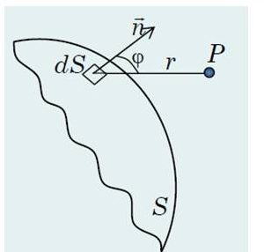
В соответствии с принципом Гюйгенса-Френеля, вклад в колебание в точке Р от элемента поверхности dS определяется как
dE=(a₀/r) K (α) dS cos(ωt−kr+ϕ)

Slide 15
Свет на щель падает нормально, поэтому плоскость щели совпадает с волновым фронтом; следовательно, все точки волнового фронта в плоскости щели будут колебаться в одинаковой фазе. Амплитуды вторичных волн в плоскости щели будут равны, так как выбранные зоны Френеля имеют одинаковые площади и одинаково наклонены к направлению наблюдения. Число зон Френеля, укладывающихся на ширине щели, зависит от угла ϕ. А от числа зон Френеля зависит результат наложения всех вторичных волн.
При интерференции света от каждой пары соседних зон Френеля амплитуда результирующих колебаний равна нулю, так как колебания от каждой пары соседних зон взаимно гасят друг друга. Из этого факта вытекает:
Если число зон Френеля четное, то
m=1,2,3….
В этом случае в т.Р наблюдается дифракционный минимум.
Если число зон Френеля нечетное, то
m=1,2,3….
В такой ситуации наблюдается дифракционный максимум.
Остаётся одна некомпенсированная зона Френеля.
При ϕ = О щель действует как одна зона Френеля, и в этом направлении свет распростра-няется с наибольшей интенсивностью, т.е. в точке В_{о} наблюдается центральный дифракционный максимум.

Slide 16
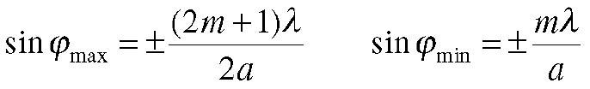
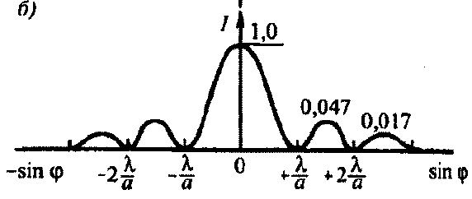
Направления на точки экрана, в которых амплитуда (а следовательно, и интенсивность) равна нулю
Направления на точки экрана, в которых амплитуда максимальная
Распределение интенсивности на экране, получаемое вследствие дифракции представляет собой дифракционный спектр - график зависимости интенсивности дифракционной картины от угла дифракции.
.

Slide 17
Интенсивности в центральном и последующих максимумах относятся как 1 : 0,047 : 0,017 : 0,0083 : ..., - часть световой энергии сосредоточена в центральном максимуме.
С уменьшением ширины щели центральный максимум расширяется, возрастают углы, которые соответствуют минимумам первого порядка, ограничивающим центральный максимум];при этом яркость его уменьшается.
С увеличением ширины щели (а > λ) дифракционные полосы становятся уже и ярче, а число полос больше.
-При а > >λ в центре получается резкое изображение источника света (имеет место прямолинейное распространение света).
-При а = λ (что соответствует sin ϕ =1 и ϕ = π/2) центральный максимум расплывается в бесконечность и экран освещен равномерно.
Положение дифракционных максимумов зависит от длины волны λ, поэтому рассмотренная выше дифракционная картина имеет место лишь для монохроматического света.
При освещении щели белым светом центральный максимум наблюдается в виде белой полоски. Боковые максимумы радужно окрашены, так как условие максимума при любых m различно для разных λ. Cправа и слева от центрального максимума наблюдаются максимумы первого (т = 1), второго (m = 2) и других порядков, обращенные фиолетовым краем к центру дифракционной картины.

Slide 18
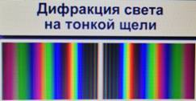

Slide 19
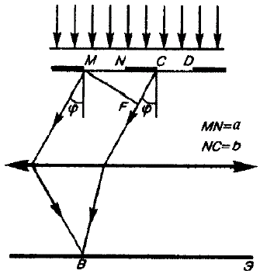
Дифракция Фраунгофера на дифракционной решетке
Одномерная дифракционная решетка представляет собой систему параллельных щелей равной ширины, лежащих в одной плоскости и разделенных равными по ширине непрозрачными промежутками. Если перейти от одной щели ко многим (к дифракционной решетке), то дифракционные картины, создаваемые каждой щелью в отдельности, будут одинаковыми.
Дифракционная картина на решетке определя-ется как результат взаимной интерференции волн, идущих от всех щелей в дифракционной решетке осуществляется многолучевая интерференция когерентных дифрагированных пучков света, идущих от всех щелей.
Если ширина каждой щели равна а=MN, а ширина непрозрачных участков между щелями b=NC, то величина d =а +b называется постоянной (периодом) дифракционной решетки.

Slide 20
Плоская монохроматическая волна падает нормально к плоскости решетки. Так как щели находятся друг от друга на одинаковых расстояниях, то разности хода лучей, идущих от двух соседних щелей под углом ϕ, будут для данного направления одинаковы в пределах всей дифракционной решетки:
Δ=CF=(a+b) sinϕ =d sinϕ
В направлениях, в которых ни одна из щелей не распространяет свет, он не будет распространяться и при двух щелях, т. е. прежние (главные) минимумы интенсивности будут наблюдаться в направлениях, определяемых условием
а sinϕ= ±mλ
m=1,2,3….
Кроме того, вследствие взаимной интерференции световых лучей, посылаемых двумя щелями, в некоторых направлениях они будут гасить друг друга, т.е. возникнут дополнительные минимумы. эти дополнительные минимумы будут наблюдаться в тех на правлениях, которым соответствует разность хода лучей λ/2; 3 λ/2 , …, посылаемых, например, от крайних левых точек М и С обеих щелей.
Условие дополнительных минимумов
d sinϕ= ±(2m+1)λ /2
m=0,1,2,3….
Действие одной щели будет усиливать действие другой, образуя условие главных максимумов
d sinϕ= ±2mλ /2=±mλ
m=0,1,2,3….

Slide 21
Полная дифракционная картина для двух щелей определяется из условий:
Условие главных максимумов:
Условие главных минимумов:
Условие дополнительных минимумов:
Если дифракционная решетка состоит из N щелей, то условием главных минимумов и главных максимумов остаётся как и для двух щелей, а условием дополнительных минимумов будет выражение
Если решетка состоит из N щелей, то между двумя главными максимумами располагается N-1 дополнительных минимумов и N-2 дополнительных максимумов, создающих слабый фон.

Slide 22
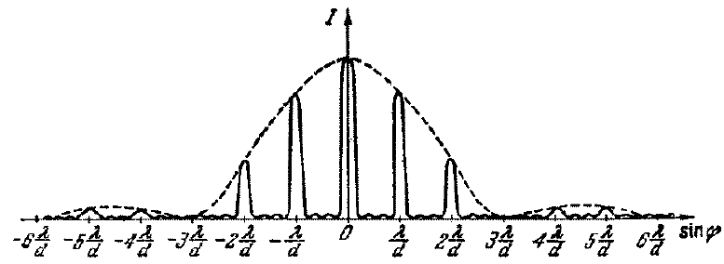

Чем больше щелей N, тем большее количество световой энергии пройдет через решетку, тем больше минимумов образуется между соседними главными максимумами, а следовательно, более интенсивными и более острыми будут максимумы.
Число главных максимумов:
Амплитуда главного максимума А=NA₁
Интенсивность главного максимума
Общее число максимумов:

Slide 23

При пропускании через решетку белого света все максимумы, кроме центрального ( ϕ = 0), разложатся в спектр, фиолетовая область которого будет обращена к центру дифракционной картины, красная — наружу. Это свойство дифракционной решетки используется для исследования спектрального состава света (определения длин волн и интенсивиостей всех монохроматических компонентов), т.е. дифракционная решетка может быть использована как спектральный прибор, предназначенный для разложения света в спектр и измерения

Slide 24
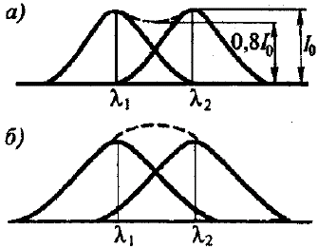



Разрешающая способность спектрального прибора.
Разрешающая сила объектива

Slide 25
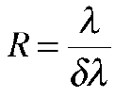



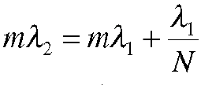
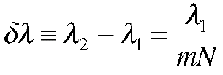

Разрешающей способностью спектрального прибора называется величина
Разрешающая способность дифракционной решётки
по критерию Рэлея :

Slide 26
Угловая дисперсия D_{y}– угловое расстояние между двумя спектральными линиями, различающимися по длине волны на единицу (например 0,1 нм).
Линейная дисперсия –расстояние между двумя спектральными линиями, различающимися по длине волны на единицу (например 0,1 нм).

Slide 27
Спасибо за внимание!

